Slide 1
আজকের পাঠে সবাইকে শুভেচ্ছা

Slide 2
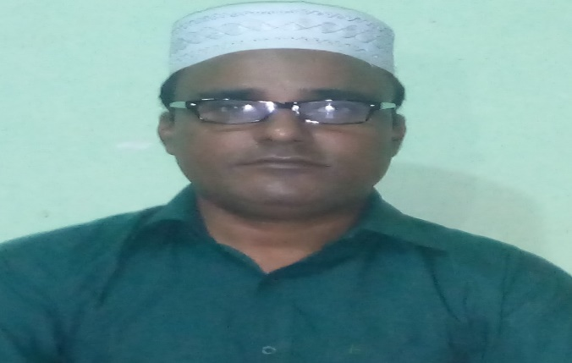
পরিচিতি
শিক্ষক
মোহাম্মদ বুরহান উদ্দিন
সহকারী শিক্ষক
হেমু সরকারি প্রাথমিক বিদ্যালিয়
জৈন্তাপুর ,সিলেট
মোবাইলঃ০১৭২৭৬৯৯৫৮৫
পাঠ
শ্রেণিঃ চতুর্থ
বিষয়ঃবাংলাদেশ ও বিশ্বপরিচয়
পাঠঃবাংলাদেশের ক্ষুদ্র-নৃ-গোষ্ঠী
পাঠ্যাংশঃচাকমা
সময়ঃ৪০মিনিট
তারিখঃ

Slide 3
এসো আমরা কিছু ছবি দেখি

Slide 4
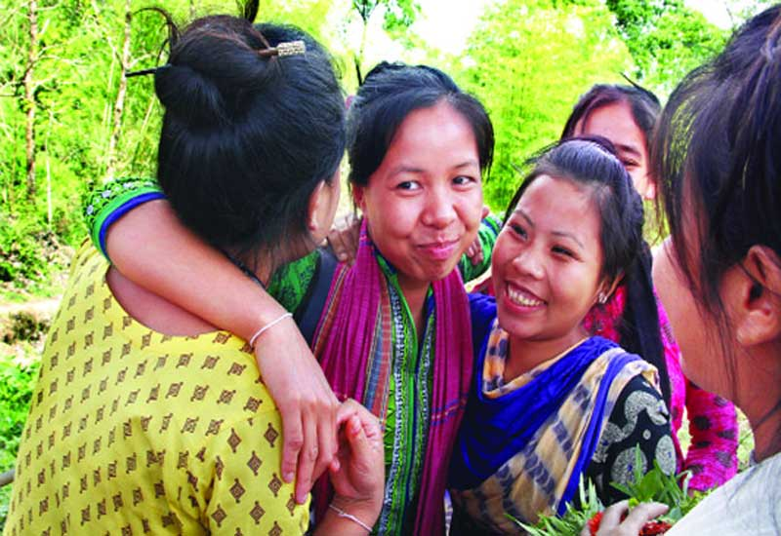
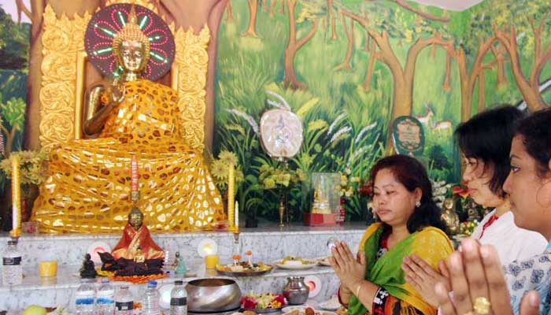
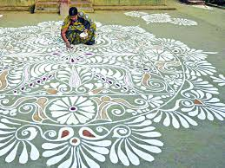
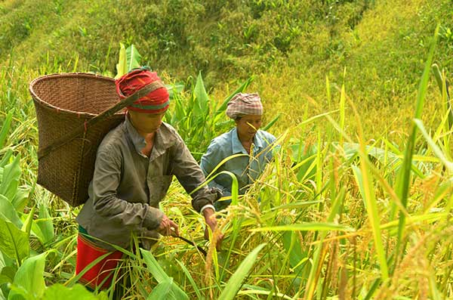
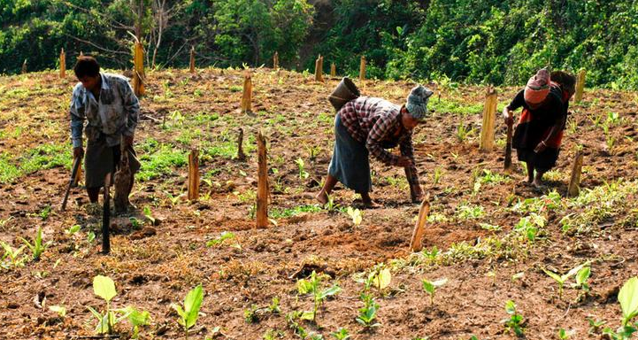
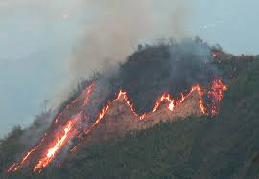
এসো আমরা আরো কিছু ছবি দেখি

Slide 5
আজকের পাঠ
বাংলাদেশের ক্ষুদ্র নৃ গোষ্ঠী
চাকমা

Slide 6
শিখনফল
২.৩.১ বাংলাদেশের বিভিন্ন ক্ষুদ্র নৃ-জনগোষ্ঠীর নাম বলতে পারবে।
২.৩.২চাকমাদের জীবন সংস্কৃতি,
(পোশাক,খাদ্য,ও উৎসব ইত্যাদি) বর্ণনা করতে পারবে।

Slide 7
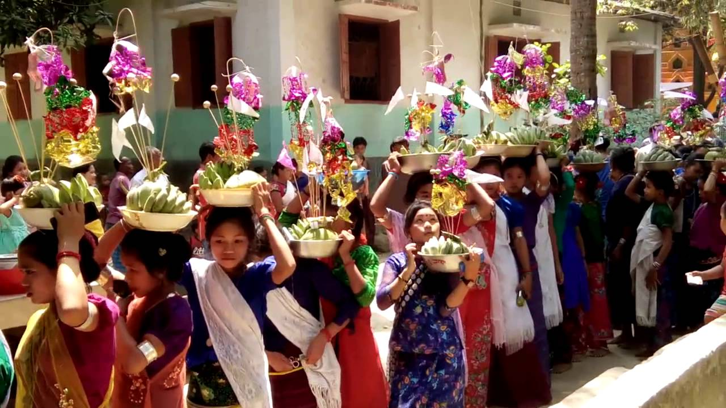
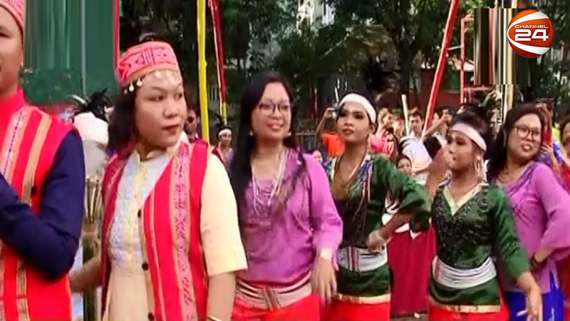
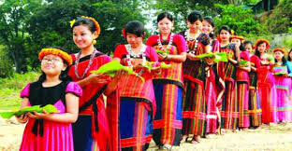
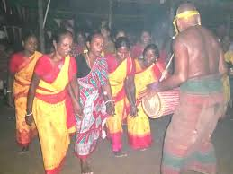
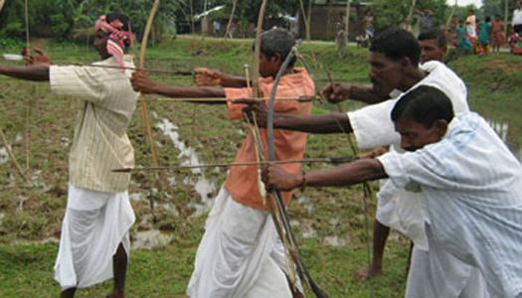
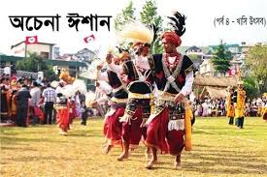
ছবির মাধ্যেমে আলোচনা
বাংলাদেশে ৪৫ টির ও অধিক ক্ষুদ্র নৃ গোষ্ঠী আছে।ভিবিন্ন জন গোষ্ঠীর সমহারের কারণে ।আমাদের সমাজে এতো বৈচিত্র্যময়।

Slide 8
ছবির মাধ্যেমে আলোচনা
এ পাঠে আমরা জানব চাকমা জন গোষ্ঠী সম্পর্কে।
বাংলাদেশে ক্ষুদ্র নৃ গোষ্ঠীর মধ্যে চাকমা হচ্ছে সংখ্যাগরিষ্ঠ।

Slide 9
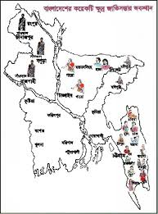
চাকমাদের বাসস্থান
ছবির মাধ্যেমে আলোচনা
রাঙামাটি
খাগড়াছড়ি
তারা বেশির ভাগ বাসকরেন রাঙ্গামাটি ও খাগড়াছড়ি আঞ্চলে।

Slide 10
চাকমাদের ধর্ম
ছবির মাধ্যেমে আলোচনা
চাকামা জন গোষ্ঠীর আধিকাংশ হচ্ছে বৌদ্ধা ধর্মাবলম্বী

Slide 11
একক কাজ
বাং লাদেশে কত টি ক্ষুদ্র নৃ গোষ্ঠী বসবাস করে?
চাকমারা কোন ধর্মাবলম্বী?

Slide 12
জীবন ধারা
ছবির মাধ্যেমে আলোচনা
চাকমাদের নিজস্ব ভাষা ও বর্ণমালা আছে।তাদের নিজেদের ভাষায় রচিত গান ও আছে।ঐতিহ্যবাহী নাচ ও আছে

Slide 13
জীবন ধারা
ছবির মাধ্যেমে আলোচনা
চাকমাদের নিজেদের রাজা আছেন
এবং প্রতিটি গ্রামে একজন
করে গ্রামপ্রধান থাকেন,যাকে চাকমারা কারবারি বলে।

Slide 14
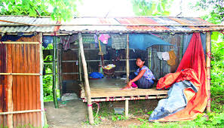
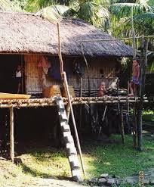
জীবন ধারা
ছবির মাধ্যেমে আলোচনা
চাকমারা কাঠ ও বাঁশ দিয়ে মাচার মতো ঘর তৈরি করেন।

Slide 15
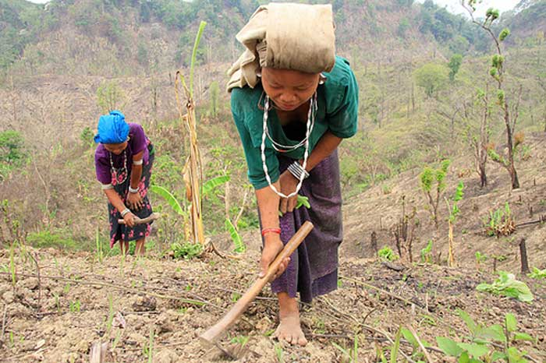
জীবন ধারা
ছবির মাধ্যেমে আলোচনা
চাকমারা “জুম”পদ্ধতিতে কৃষিকাজ করে থাকেন।
এই পদ্ধতিতে পুরাতন ফসল পুড়িয়ে গর্ত খুড়ে নতুন করে বীজ বপন করা হয়।
তাদের প্রধান খাবার ভাত

Slide 16
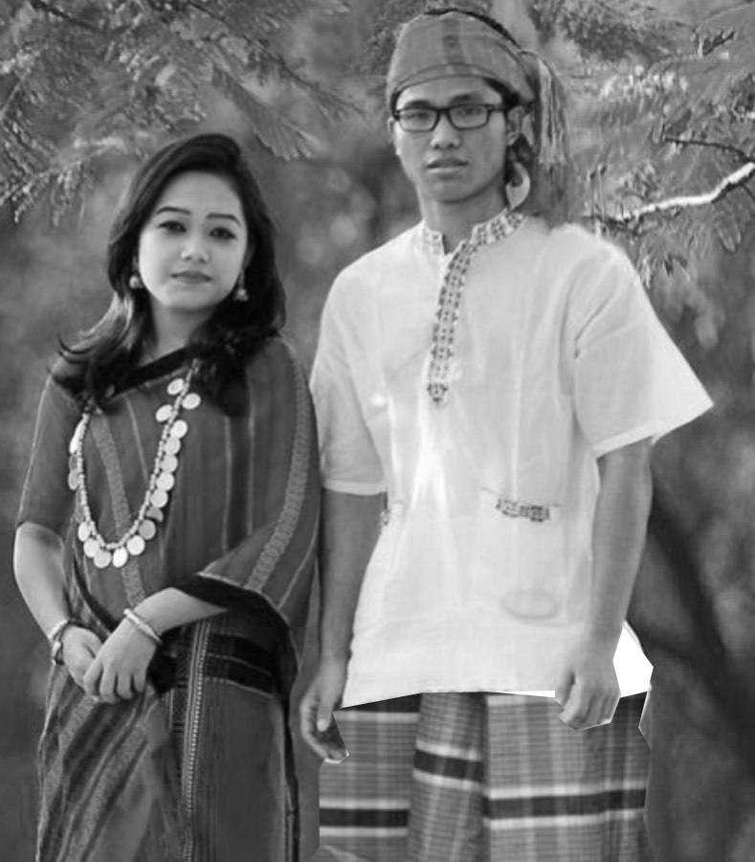
পোশাক
ছবির মাধ্যেমে আলোচনা
চাকমারা নিজেরা তাঁতে নানা নকশায় সুন্দর সুন্দর কাপড় বুনন করেন।
চাকমা মেয়েরা কোমর থেকে নিচ পর্যন্ত এক ধরনের কাপড় পরেন যাকে ‘পিনোন’ বলা হয়
শরীরের উপরের অংশে যে ওড়না পরেন তাকে ‘হাদি’ বলা হয়।
চাকমা পুরুষেরা সাধারনত ফতুয়া ও লুঙ্গি পরে থাকেন।

Slide 17
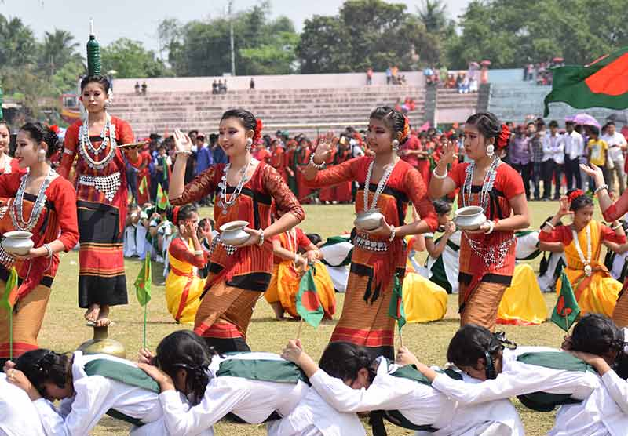
উৎসব
ছবির মাধ্যেমে আলোচনা
চাকমা জনগোষ্ঠী বৌদ্ধ
দের মূল ধর্মীয় উৎসব
গুলো পালন করেন।
বৌদ্ধপূর্ণিমা ও বাংলা নববর্ষের সময়ে তিন দিন ধরে পালিত হয় বিজু উৎসব।

Slide 18
উৎসব
ছবির মাধ্যেমে আলোচনা
উৎসবের সময়
তারা বাড়িঘর ফুল দিয়ে সাজান।
পরস্পরের সাথে
শুভেচ্ছ বিনিময় করেন।

Slide 19
একক কাজ
চাকমাদের জীবনধারাতে কী কী বৈশিষ্ট্য জানলাম বল ?
চাকমাদের কী কী পোষাক সম্পর্কে জানলাম বল ?
চাকমাদের বিজু উৎসব কখন পালিত হহ ?

Slide 20
দলে কাজ
ছকে উল্লেখযোগ্য দিকগুলো লেখ।
বাড়ি | কৃষি | উৎসব

Slide 21
পাঠ্য বিয়ের সাথে সংযোগ

Slide 22
মূল্যায়ন
বাম পাশের শব্দের সাথে ডান পাশের শব্দের মিল কর।
এসো মিলিয়ে নেই।
বাংলাদেশে ক্ষুদ্র নৃ গোষ্ঠীর মধ্যে।
চাকমা গ্রাম প্রধান কে।
চাকমাদের প্রধান খাব…
শরীরের উপরের অংশকে।
বৈশাখ মাসে পালিত হয়।স
কারবারি বলা হয়।
চাকমা হচ্ছে সংখ্যাঘরিষ্ঠ।
বৌদ্ধ পূর্ণিমা।
ভাত
হাদি বলে

Slide 23
বাড়ির কাজ
চাকমা নৃ-গোষ্ঠীর জীবনের সাথে তোমার জীবনের একটি মিল
ও একটি ভিন্নতা খুঁজে বের করে লিখে আনবে।

Slide 24
সবাইকে ধন্যবাদ

